Slide 1
Database
META Course

Slide 2
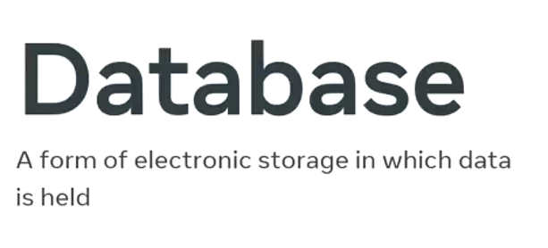

Slide 3
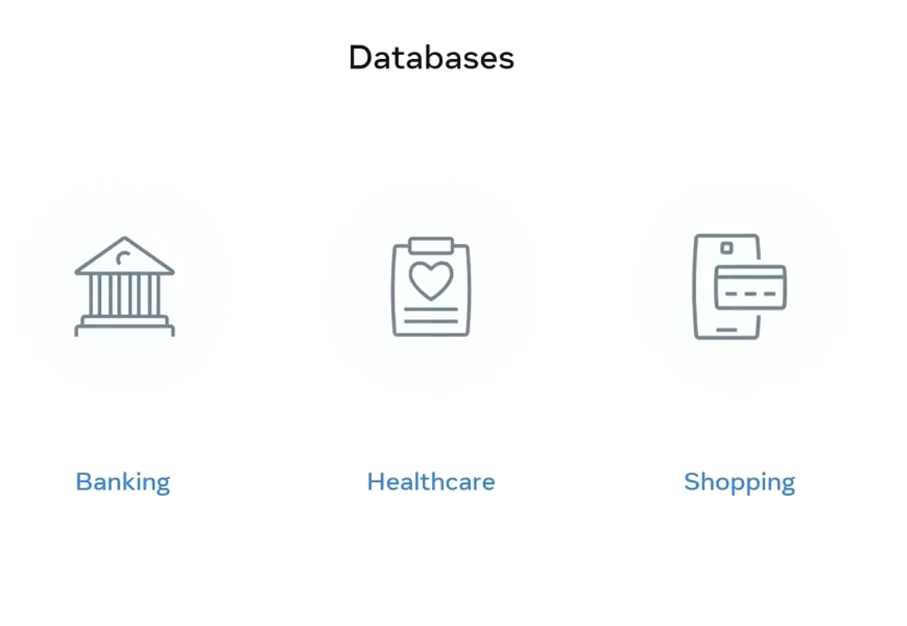
حساب مشتری
حساب بانکی
نقل و انتقال
حساب بیماران
کارمندان
پروفایل
تاریخچه خرید

Slide 4
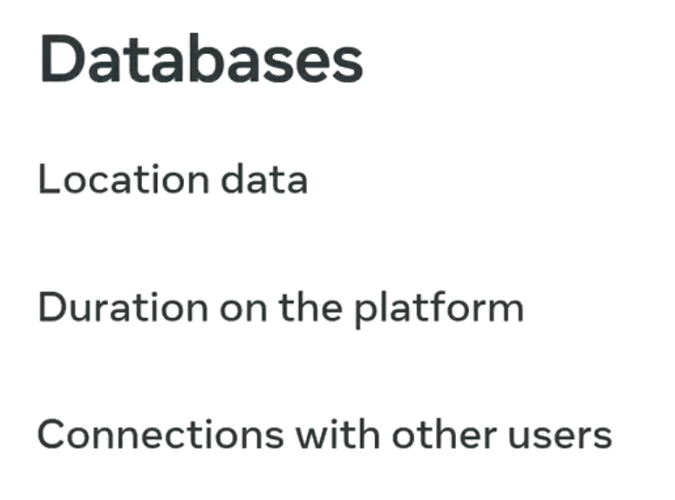
موارد دیگری که ذخیره می‌شود:

Slide 5
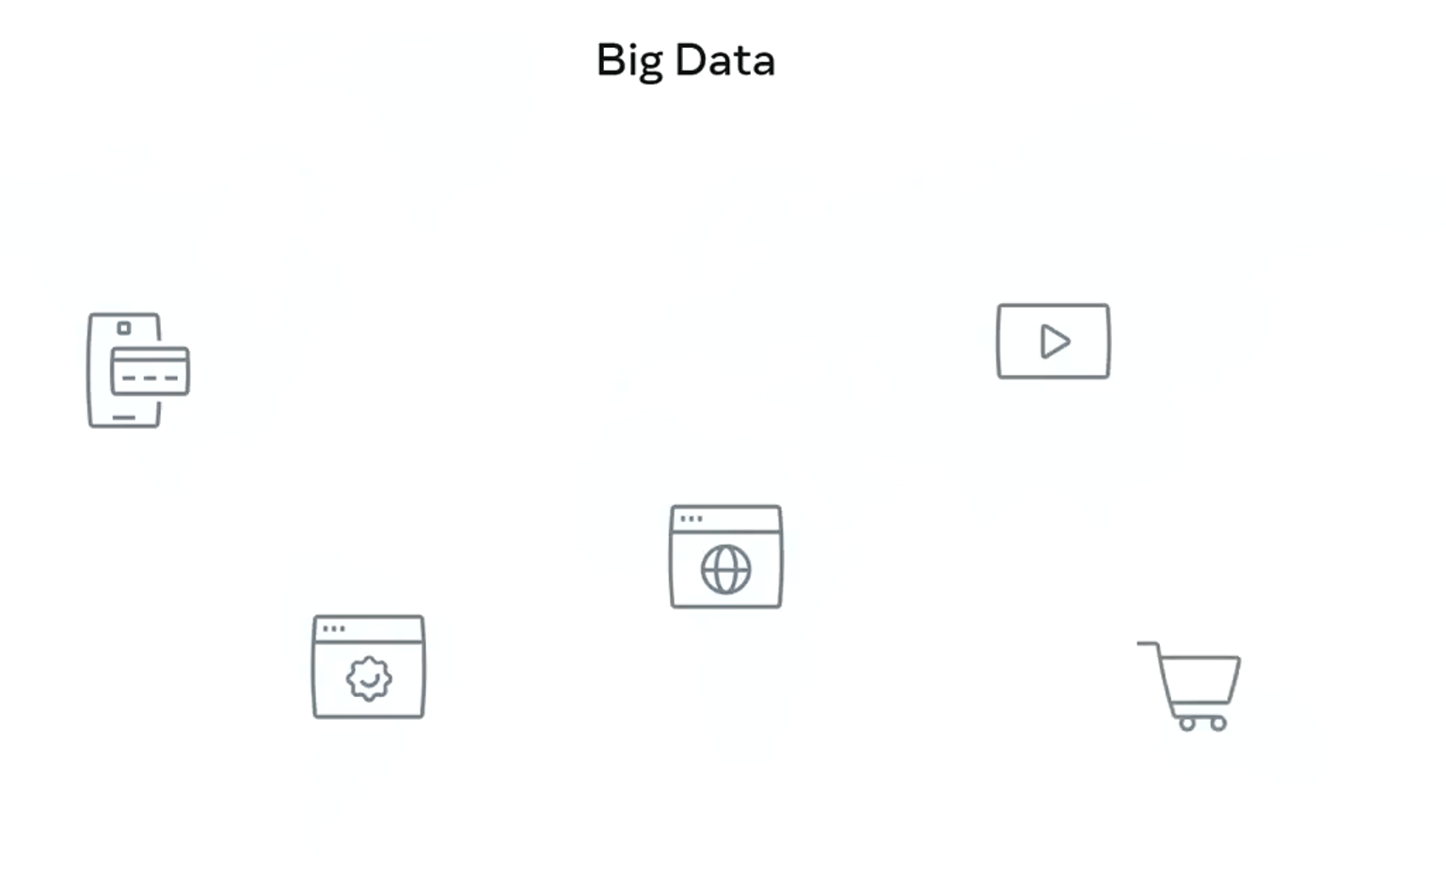
پلتفرم هایی وجود دارند که داده‌های فراوانی ایجاد می‌کنند.
شبکه‌های اجتماعی
اینترنت اشیا
این افزایش مستمر حجم داده سبب تنوع و افزایش در پیچیدگی در پایگاه‌های داده شده است که به آن Big Data می‌گویند.

Slide 6
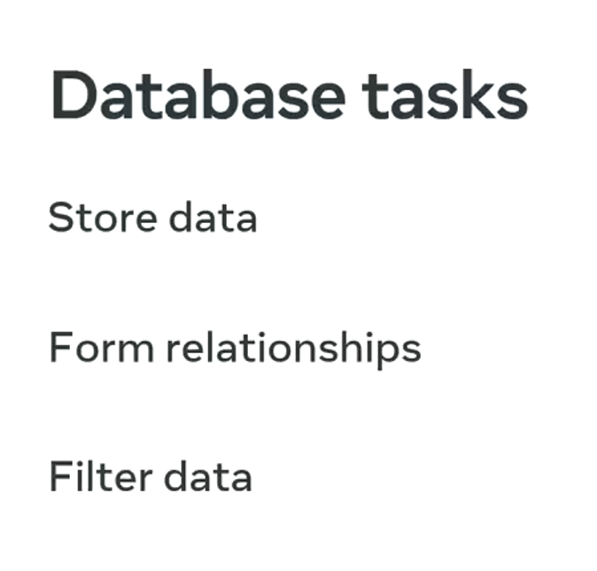
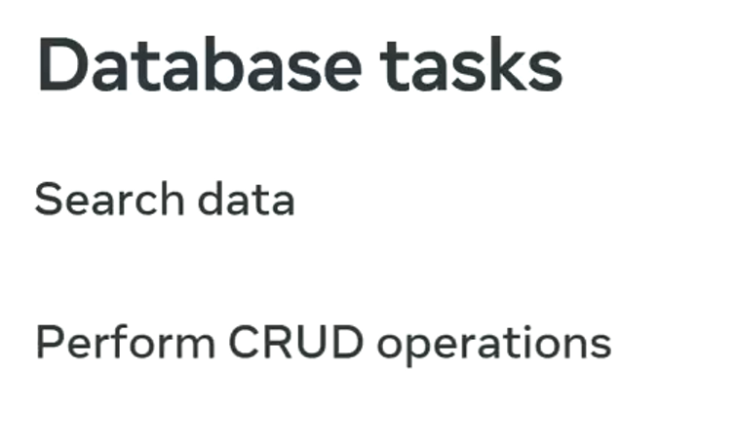
منبع داده هر آنچه باشد، پایگاه داده عموما این عملیات را انجام می‌دهد.

Slide 7
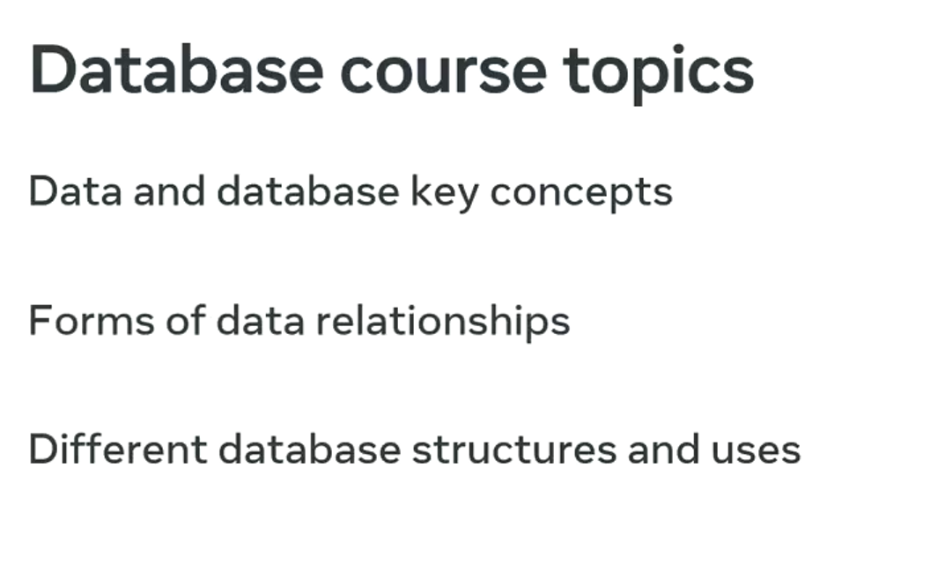
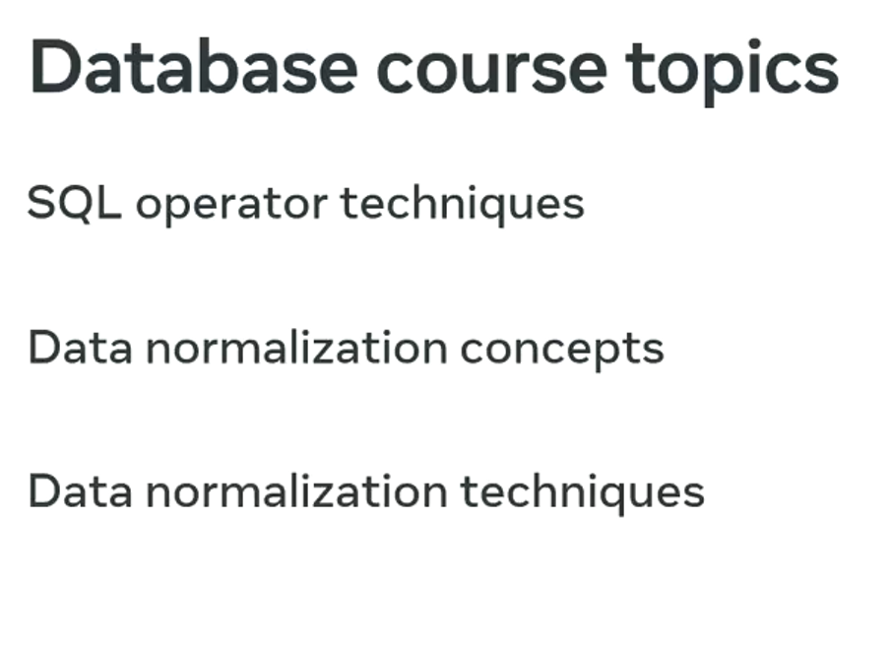
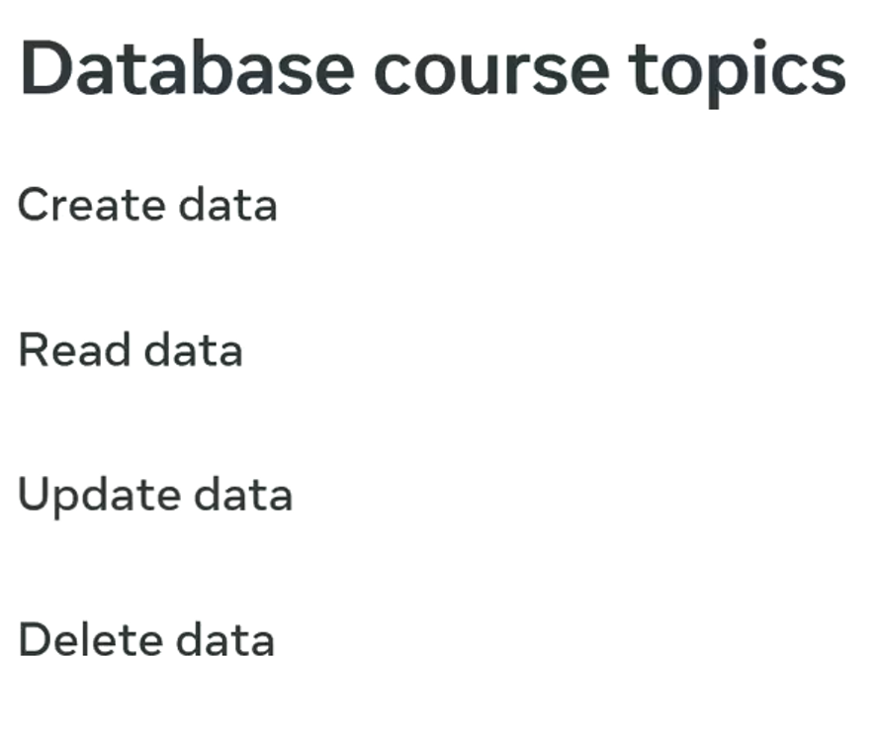
مطالبی که فرا می‌گیریم:

Slide 8
ما از Xampp استفاده خواهیم کرد برای ایجاد یک سرور
در ابتدا نیازی نداریم

Slide 9
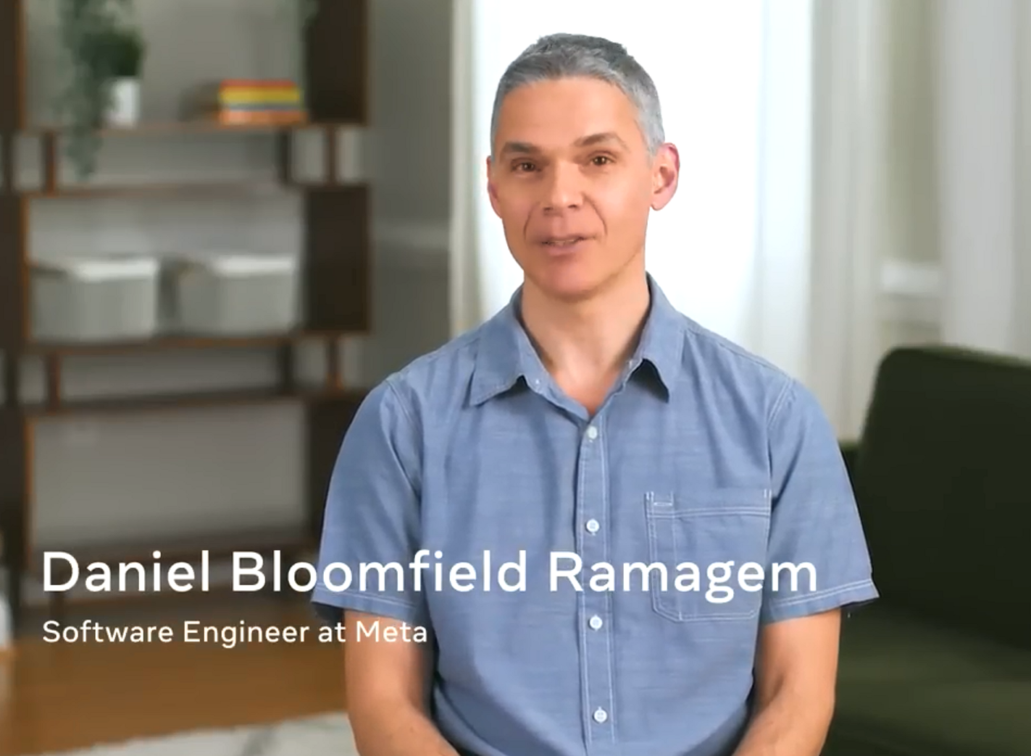
پایگاه داده چیست؟
یک کتاب دستور پخت غذا اندیسی برای یافتن دستور پخت دارد، پس یک دیتابیس است!
تصویری که در اینستاگرام به اشتراک می‌گذاریم

Slide 10
چرا دیتابیس مهم است؟
تاثیر به سزایی در بقیه قسمت‌های نرم‌افزار دارد.

Slide 11
چه مهارت‌هایی لازم است؟
نیازمند دانش برنامه‌نویسی داریم؛ عموما در سمت Back-End

Slide 12
مهارت نرم مورد نظر؟
همه‌ی کار کد نیست و گاهی نیاز است با دیگران صحبت شود

Slide 13
چالش‌های کار با دیتابیس
به راحتی می‌توان زندگی را سخت کرد، خصوصا اگر:
مدل کردن دیتا
ذخیره سازی دیتا
کار شود.

Slide 14
چگونه باید کار کرد؟
کوچک شروع کنید و همواره اصلاح و بهبود دهید

Slide 15
What makes a successful database engineer?
you may think the outcome is the query, it is but write after it.
are you done done? yes I’m done?
did you wrote the documentation?
did you updated the wikipage?
did you wrote a post about it?

Slide 16
Write more often, don’t afraid of writing

Slide 17
دیتابیس چیست؟

Slide 18
مثال‌ها
آپلود عکس به اینستاگرام
بازی آنلاین
دانلود فایل

Slide 19
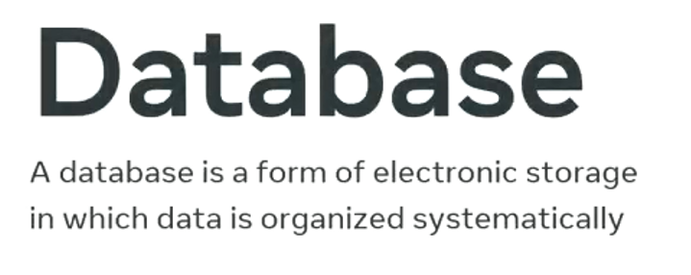

Slide 20
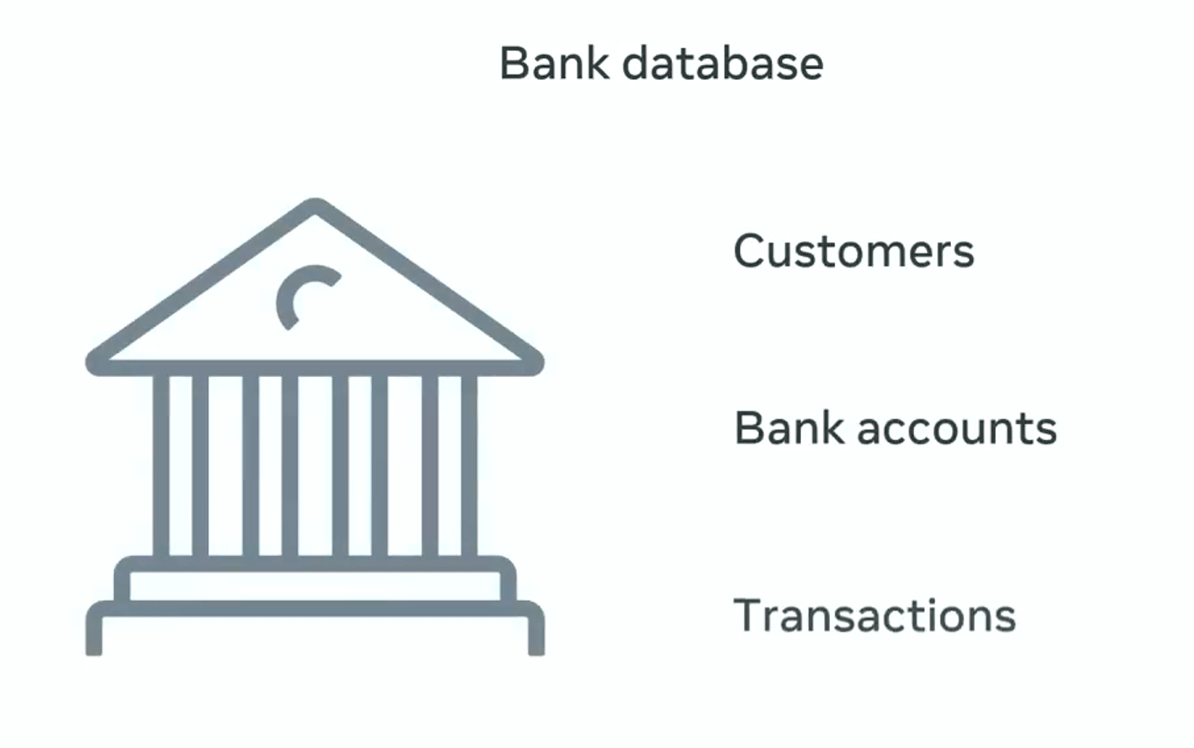

Slide 21
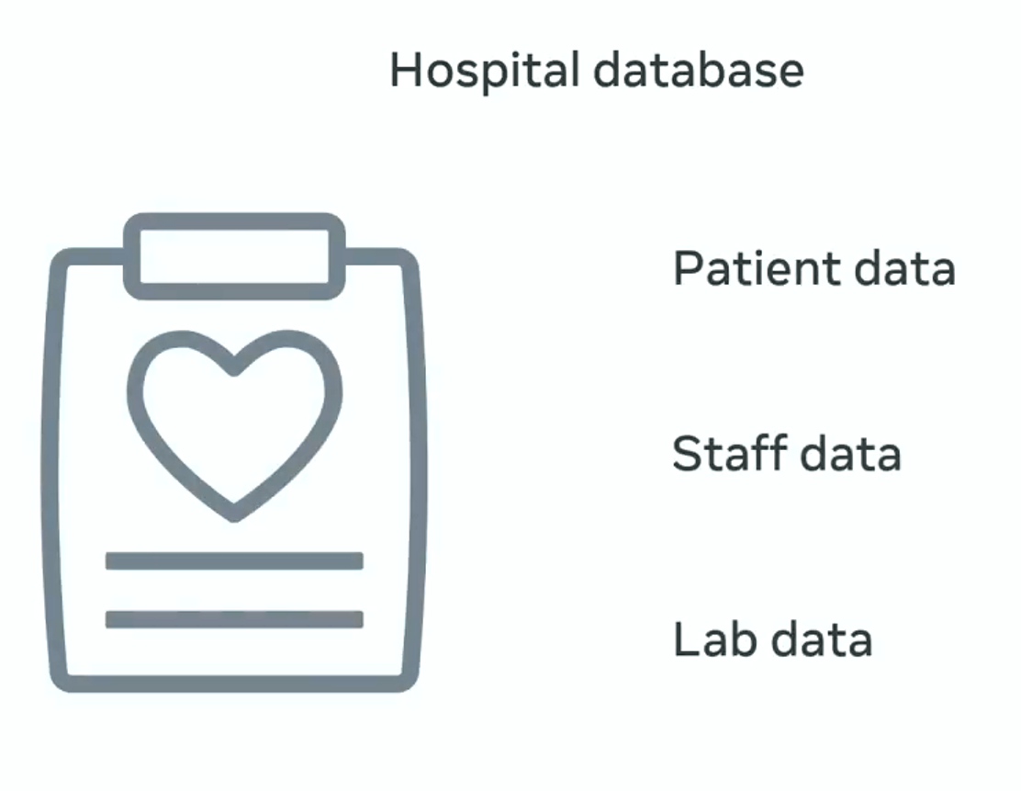

Slide 22
دیتابیس چگونه است؟
دیتایی که به صورت سیستماتیک سازماندهی می‌شود

Slide 23
جدول و اکسل؟

Slide 24
سیستماتیک به چه معناست؟

Slide 25
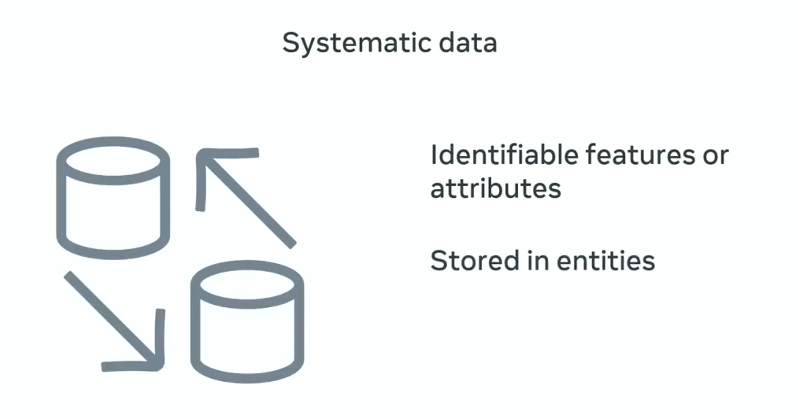
هر داده ای را می‌توان با ویژگی‌هایی از آن مشخص کرد
شخص:
سن
نام و..
حال همین داده را با این قسمت‌ها و بخش‌ها می‌توان ذخیره کرد.

Slide 26
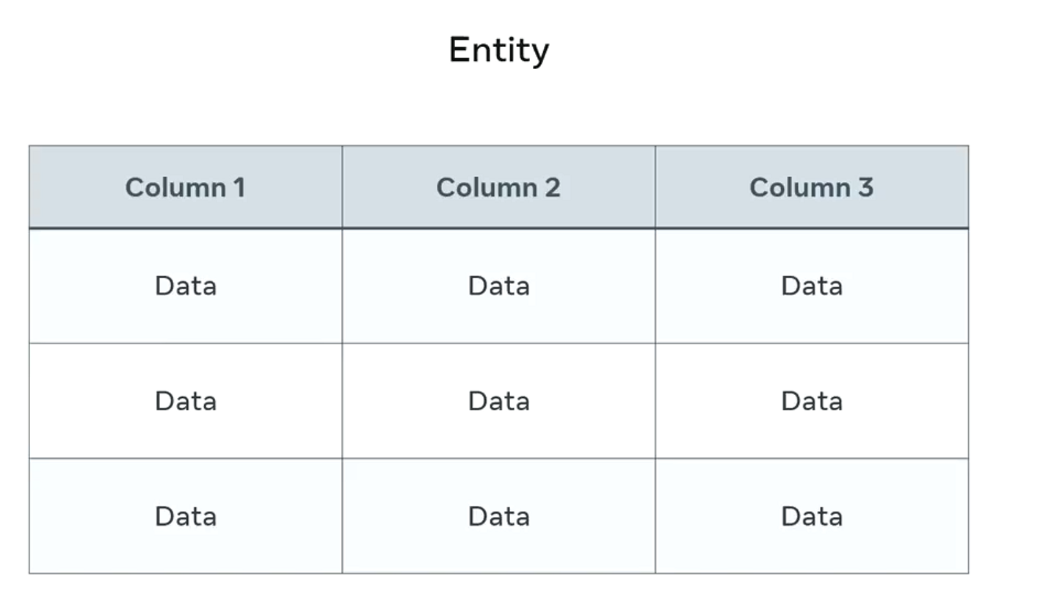

Slide 27
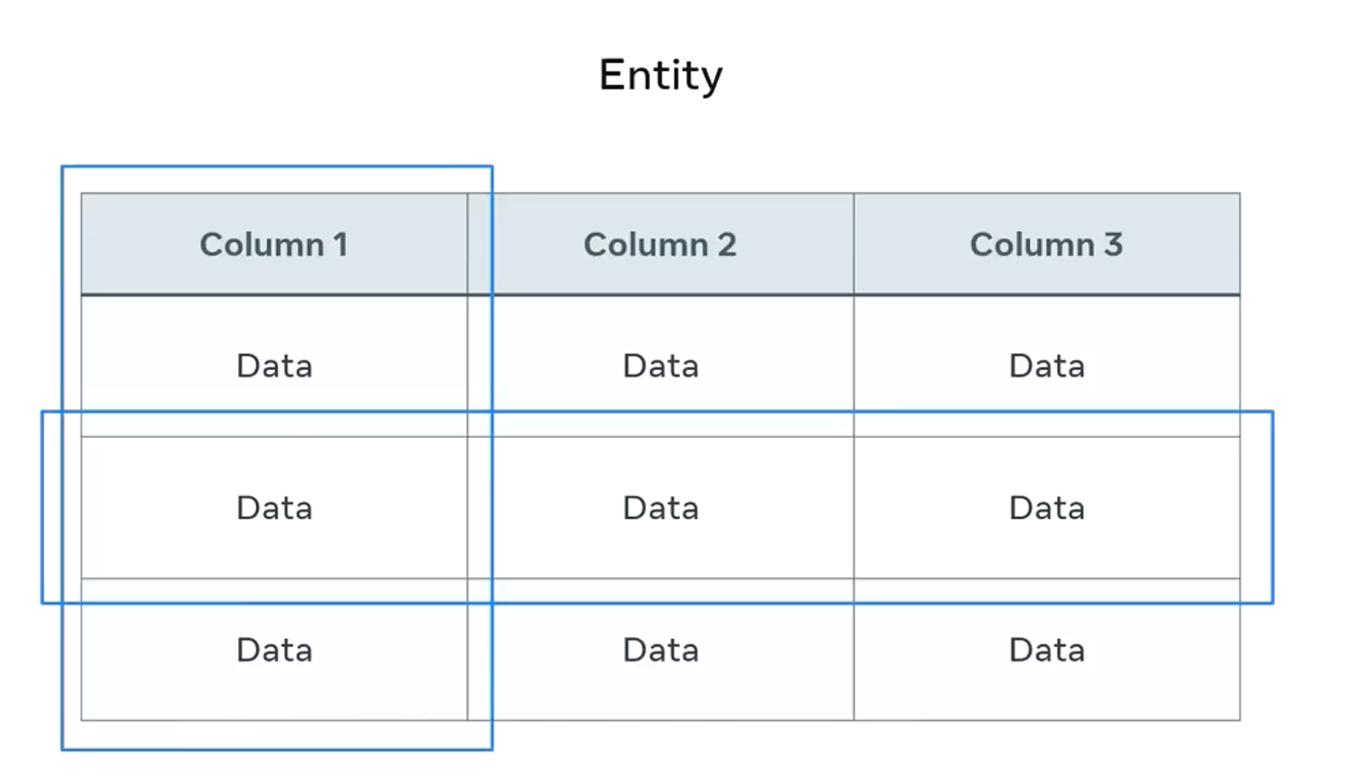
اعضای یکی entity با هم روابطی دارند

Slide 28
این بخش‌ها می‌توانند فیزیکی باشند
مانند: کارمند، مشتری یا محصول
مفهومی:
مانند: سفارش

Slide 29
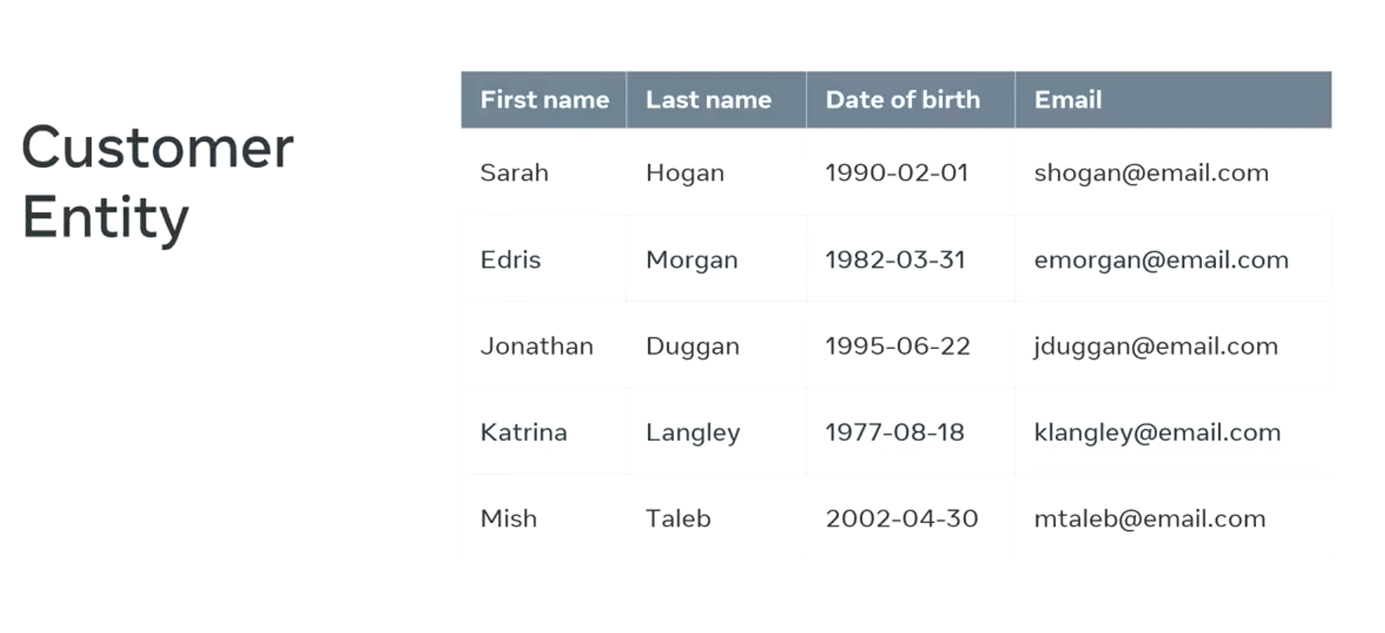

Slide 30
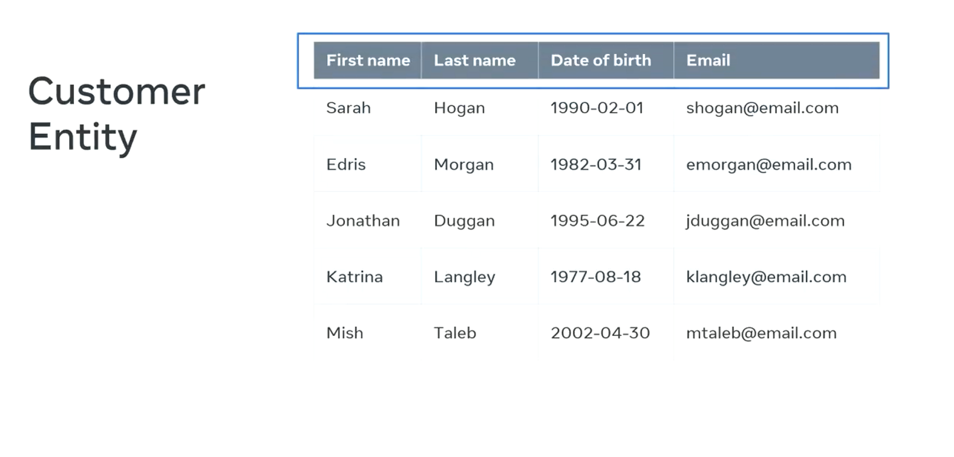
attributes

Slide 31
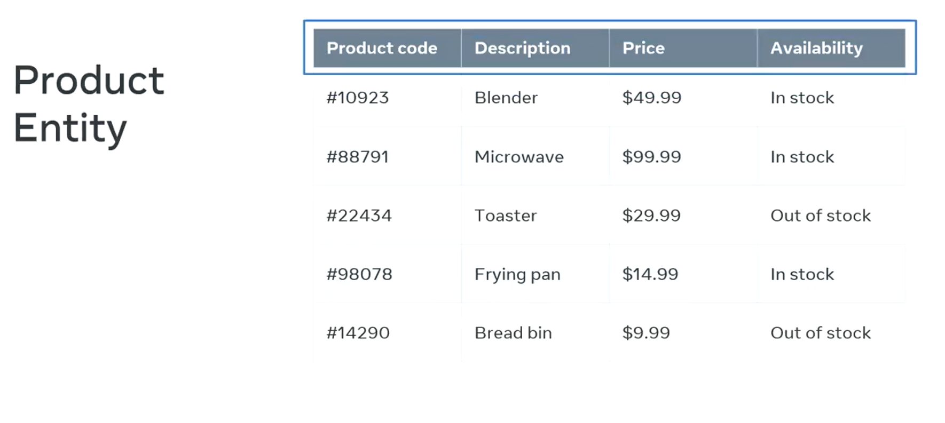

Slide 32
in relational database world
these entities called relations or tables
their attributes become the column of the tables
each row in the table represent an instance of that entity

Slide 33
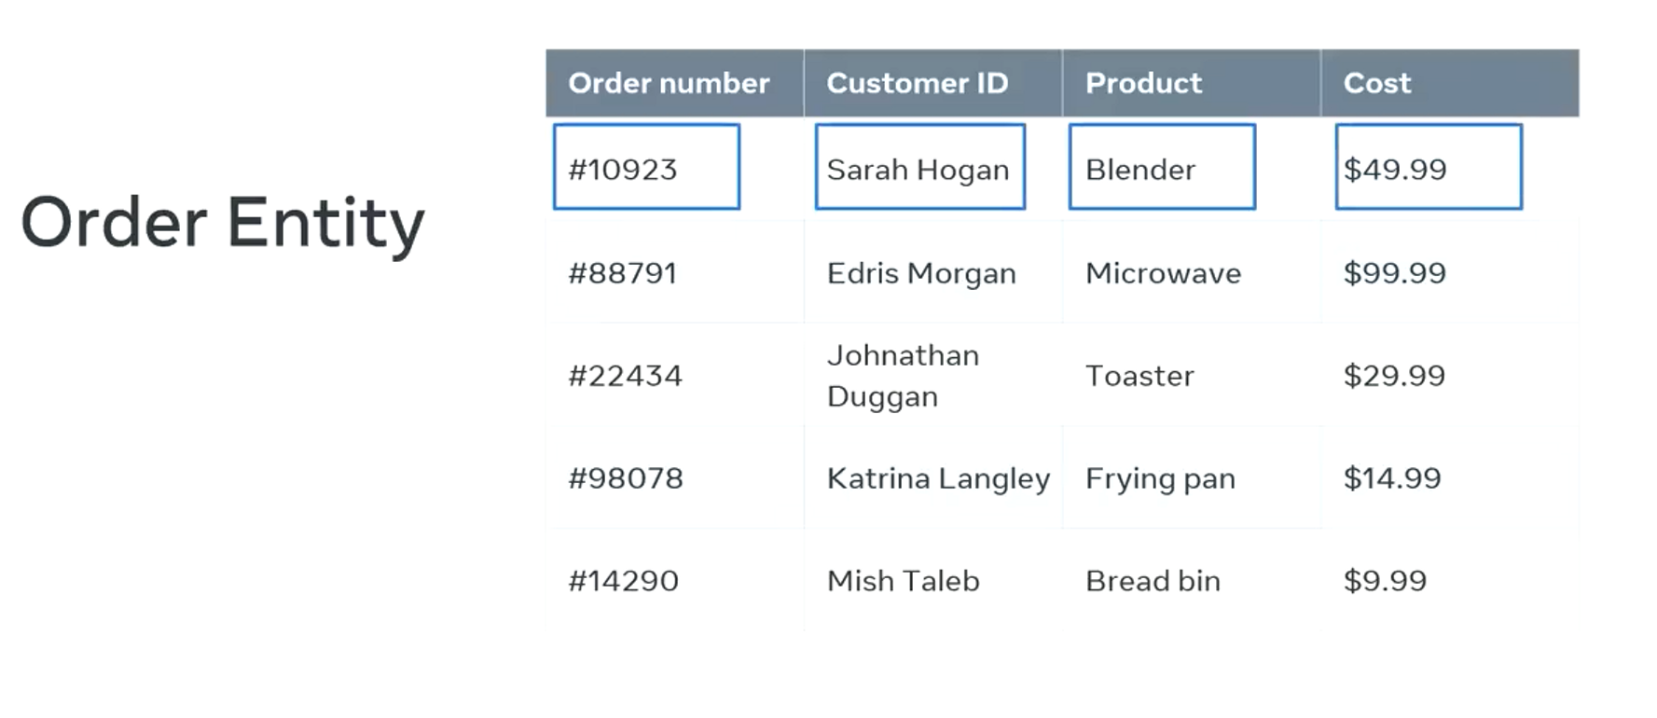
در این مثال order number را می‌توان یک داده یکتا در نظر گرفت

Slide 34
دیتابیس‌ها فقط relationalنیستند

Slide 35
Databases types

Slide 36
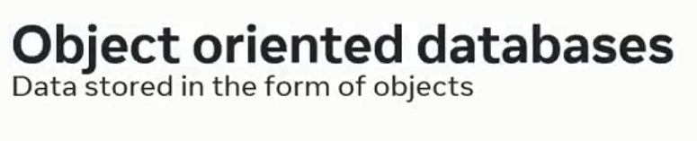
بطور مثال:
فروشگاه کتاب

Slide 37
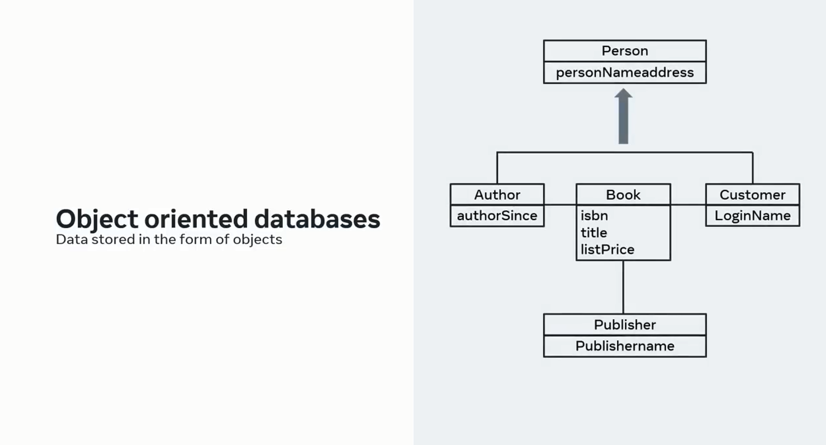

Slide 38
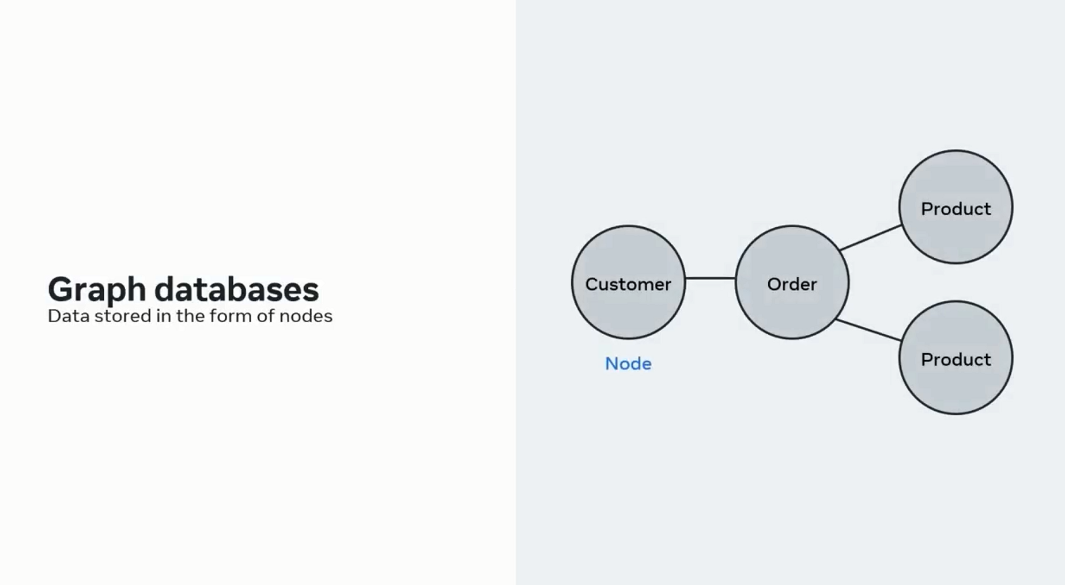

Slide 39
رابطه‌ی میان دیتابیس گرافی توسط edge‌ها می‌باشد

Slide 40
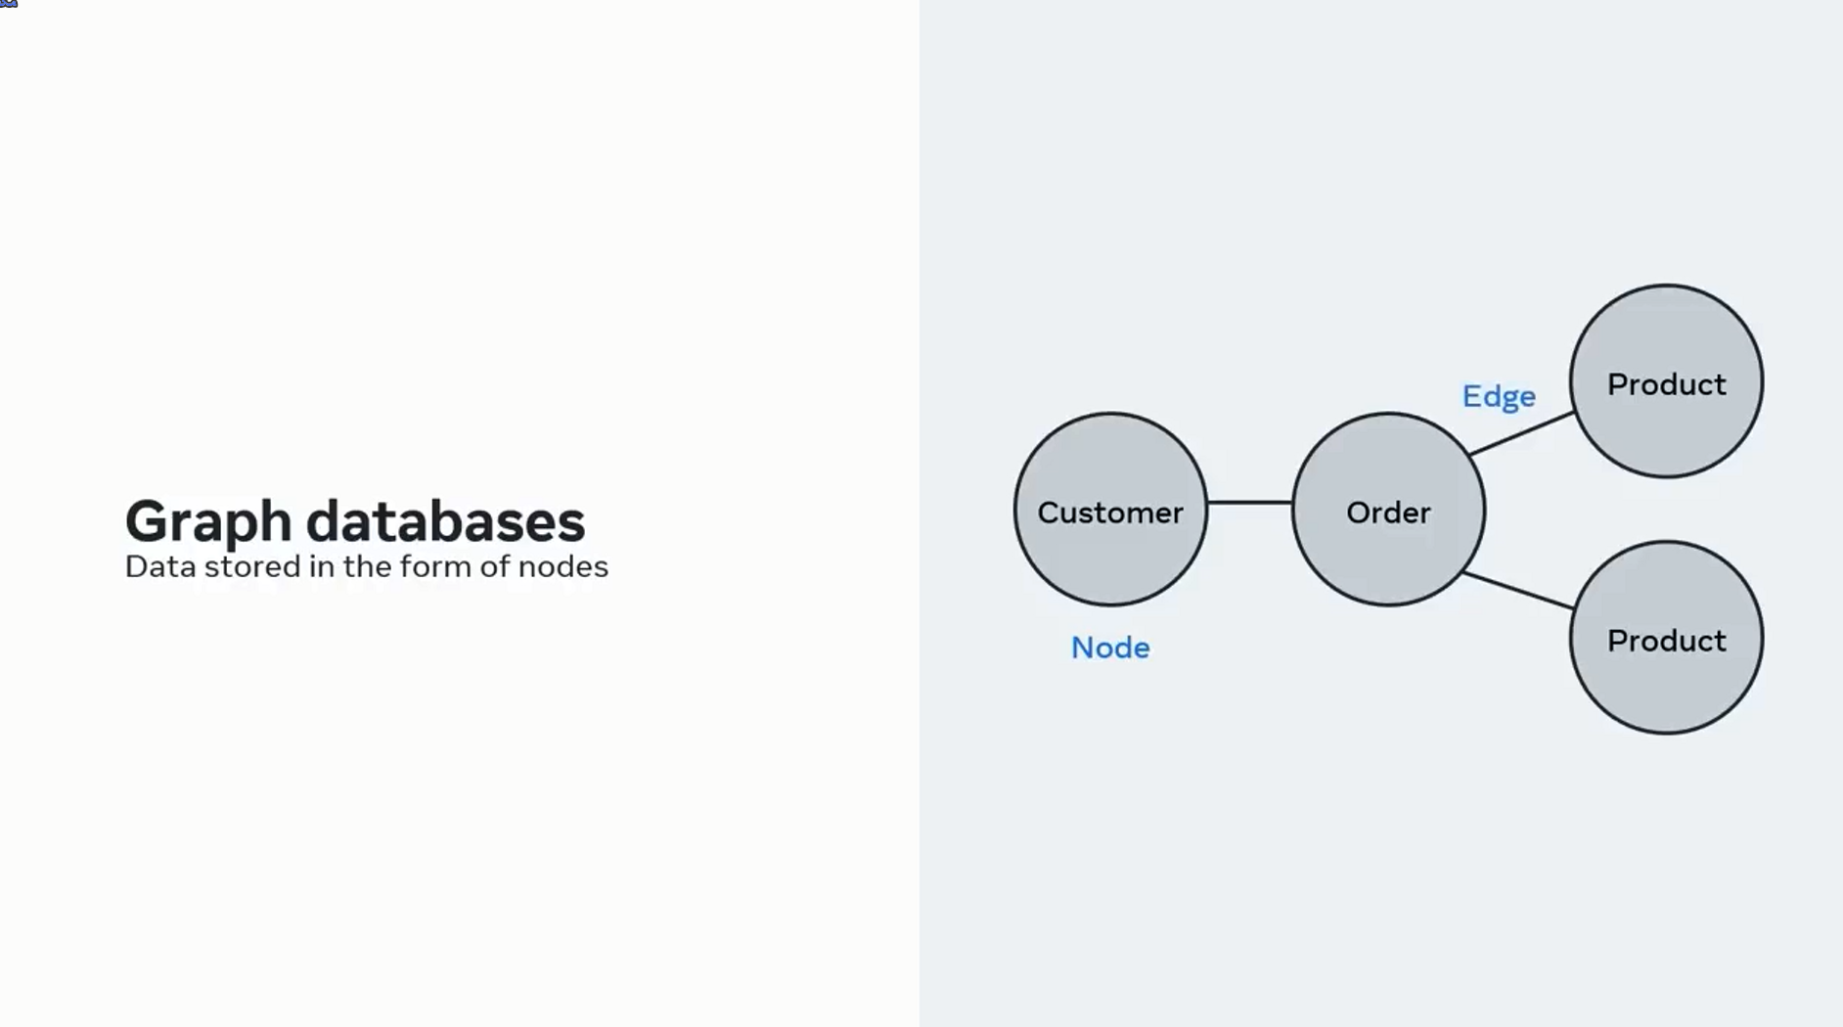

Slide 41
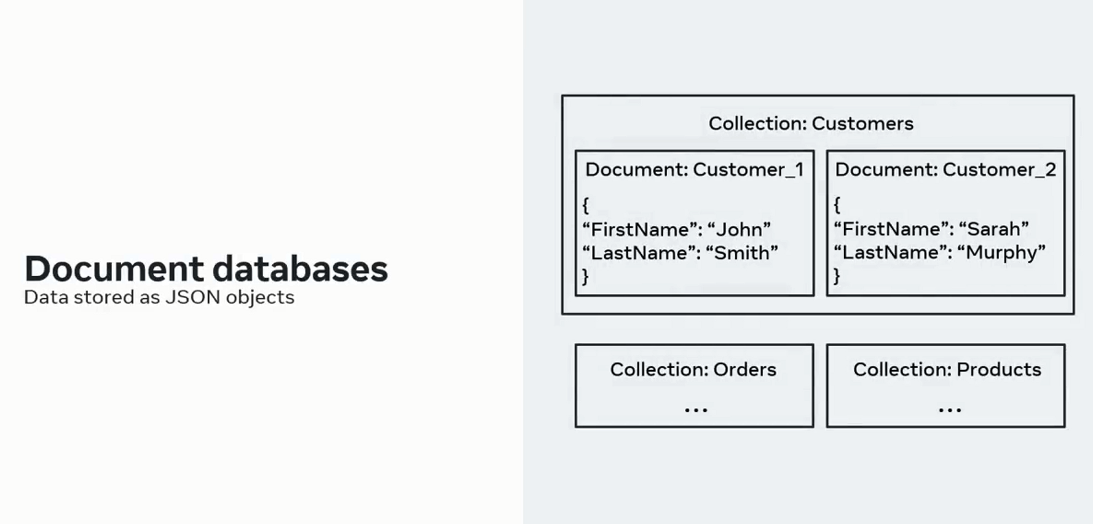

Slide 42
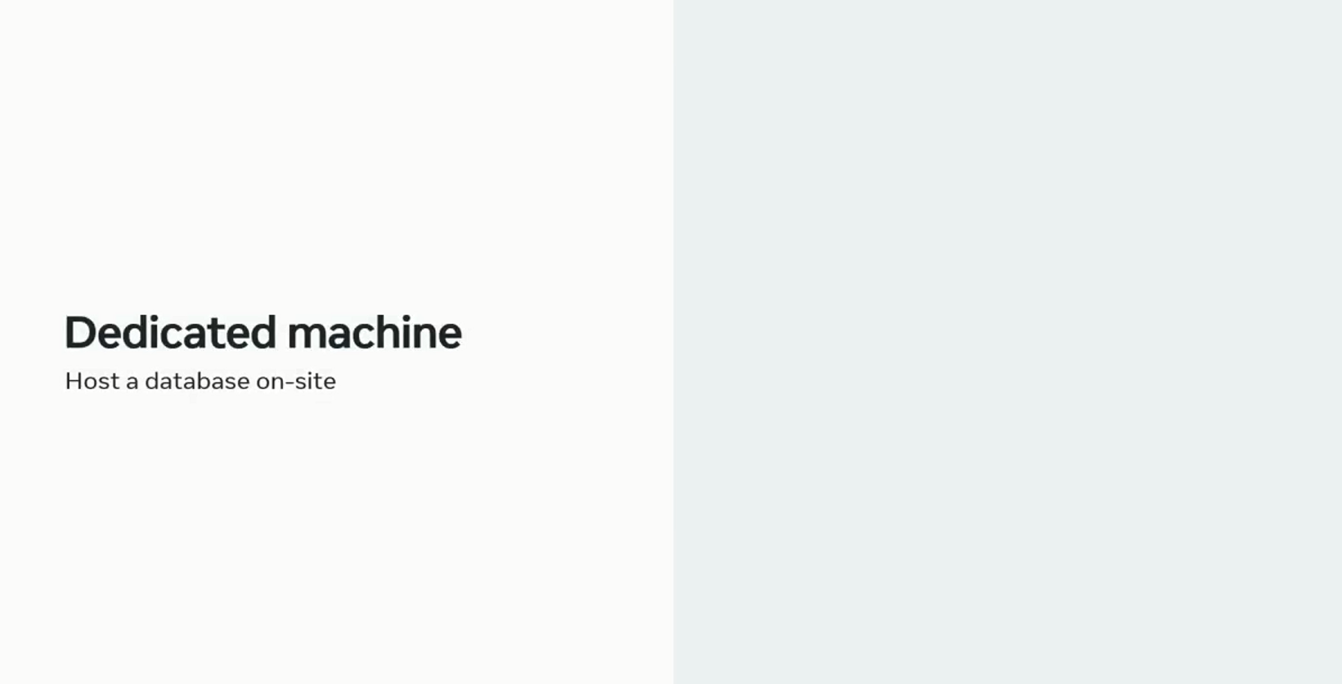

Slide 43
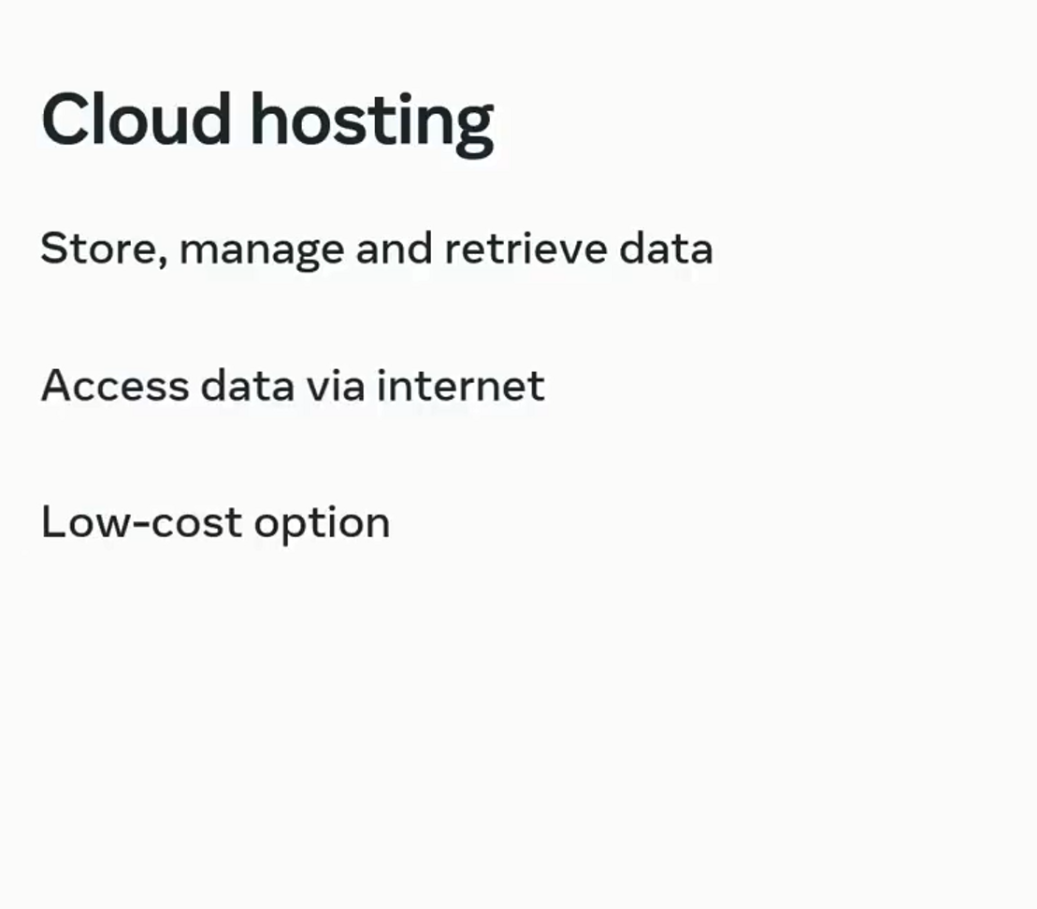

Slide 44
Intro To Database
How is data related?
DATABASE AND DATA

Slide 45
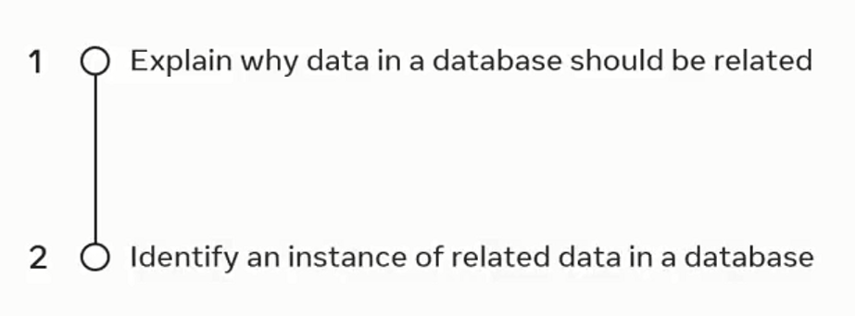

Slide 46
Data stored in a database can not be isolated

Slide 47
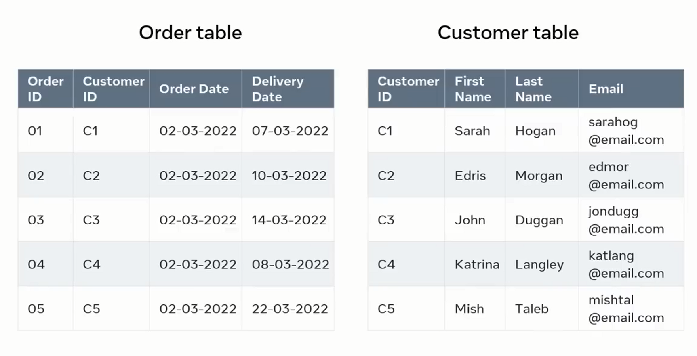

Slide 48
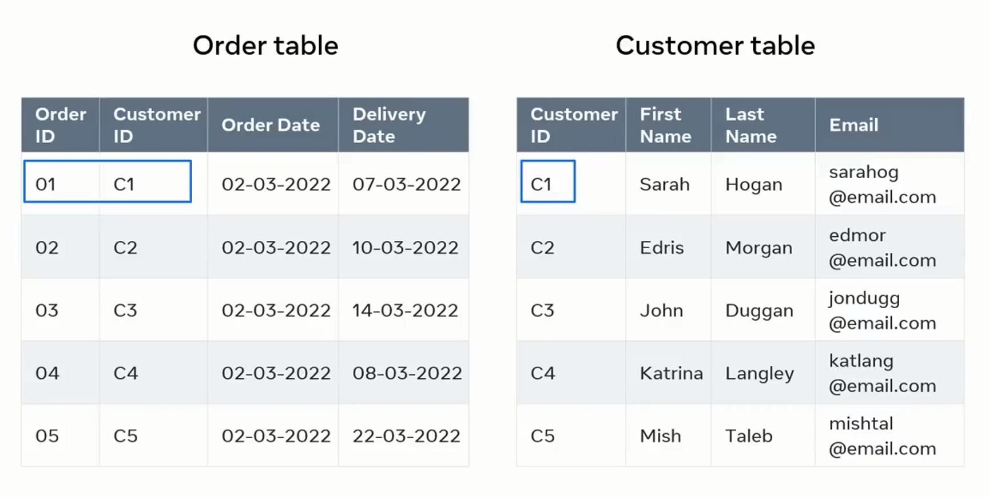

Slide 49
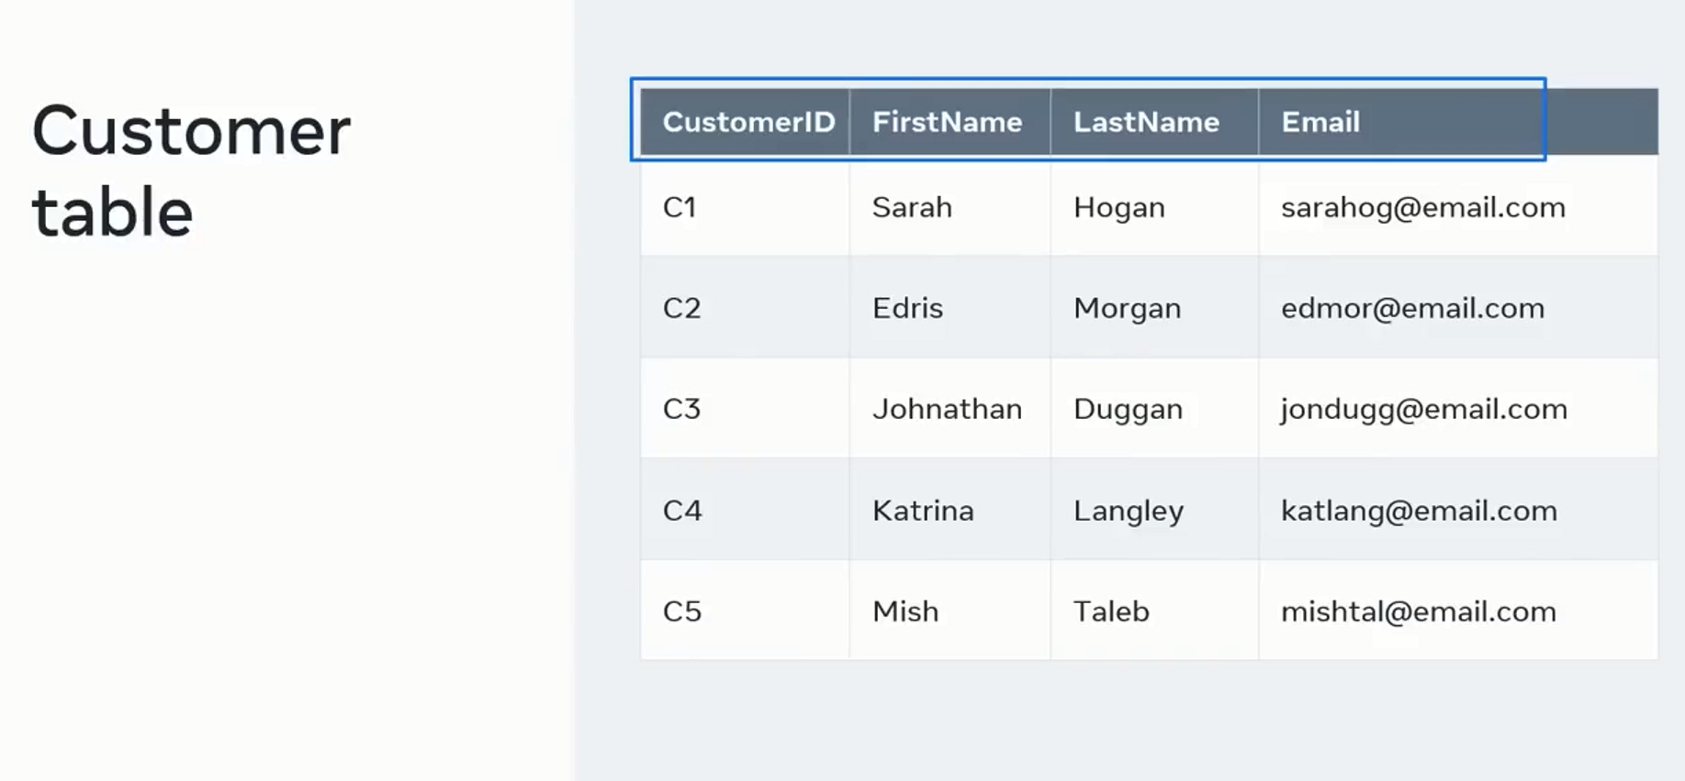
در دیتابیس رابطه‌ای این‌ها field هستند
records

Slide 50
همه‌ی recordها می‌بایست یکتا باشند

Slide 51
اگر همه‌ی اعضایشان یکی باشد؟

Slide 52
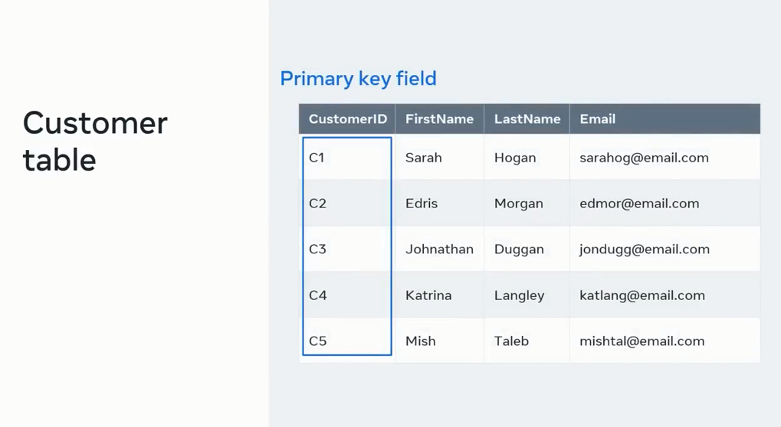
برای رهایی از این مساله: از یک field با مقادیر یکتا استفاده می‌کنیم.

Slide 53
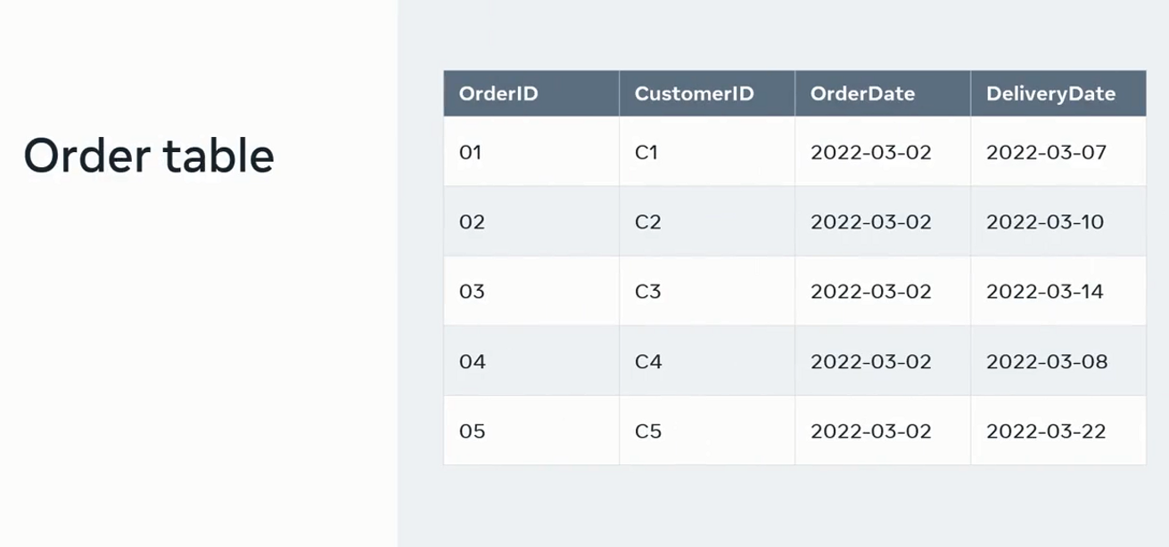
اما در order table می‌بینیم که orderID خود یک مشخصه یکتاست

Slide 54
اما CustomerID چیست؟

Slide 55
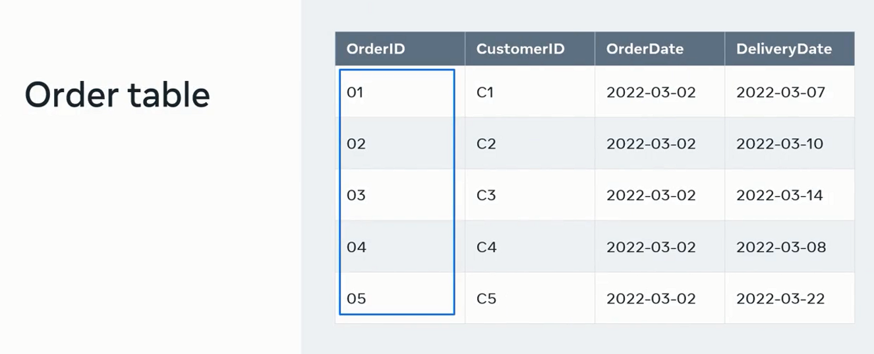
primary key

Slide 56
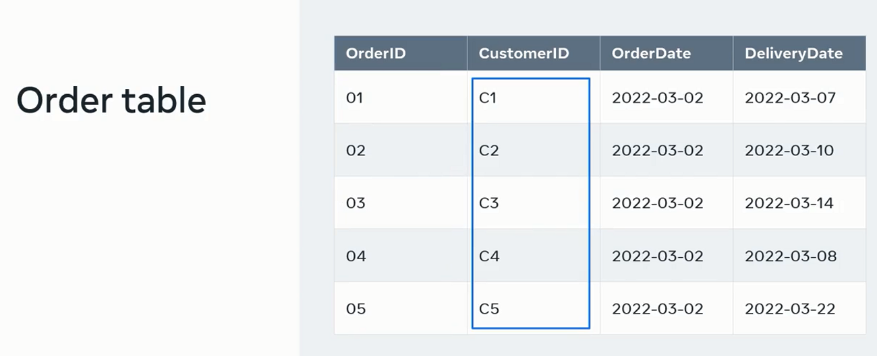
foreign key
هدف customerID این است که تعیین کند چه کسی Order را داده است.

Slide 57
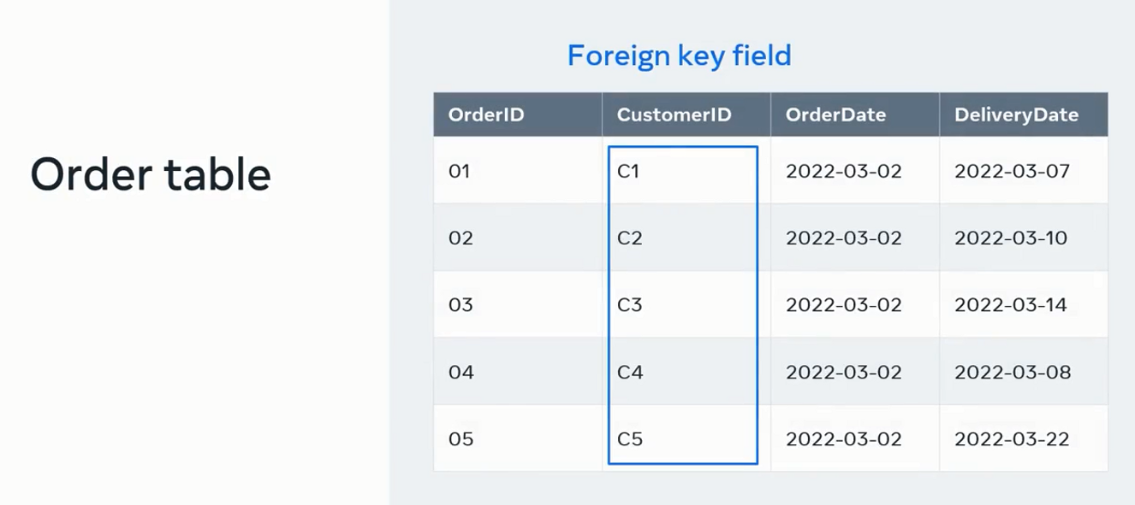

Slide 58
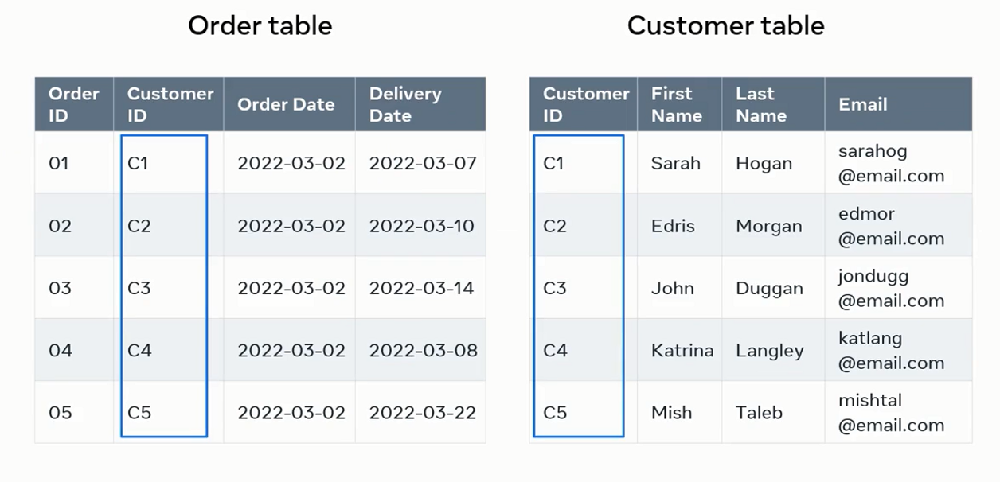

Slide 59
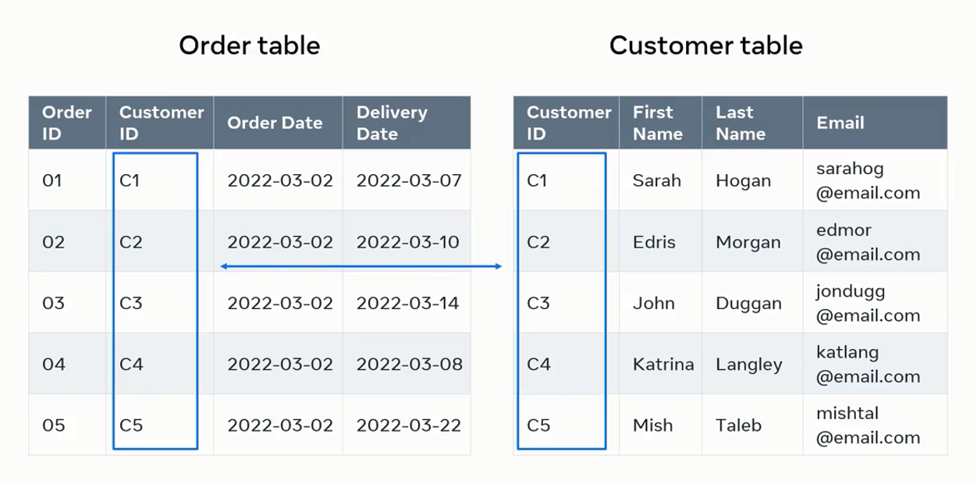
با افزودن foreign key
رابطه برقرار شد

Slide 60
دیتابیس‌های جایگزین؟

Slide 61
Big Data?
Cloud

Slide 62
structured vs. unstructured data

Slide 63
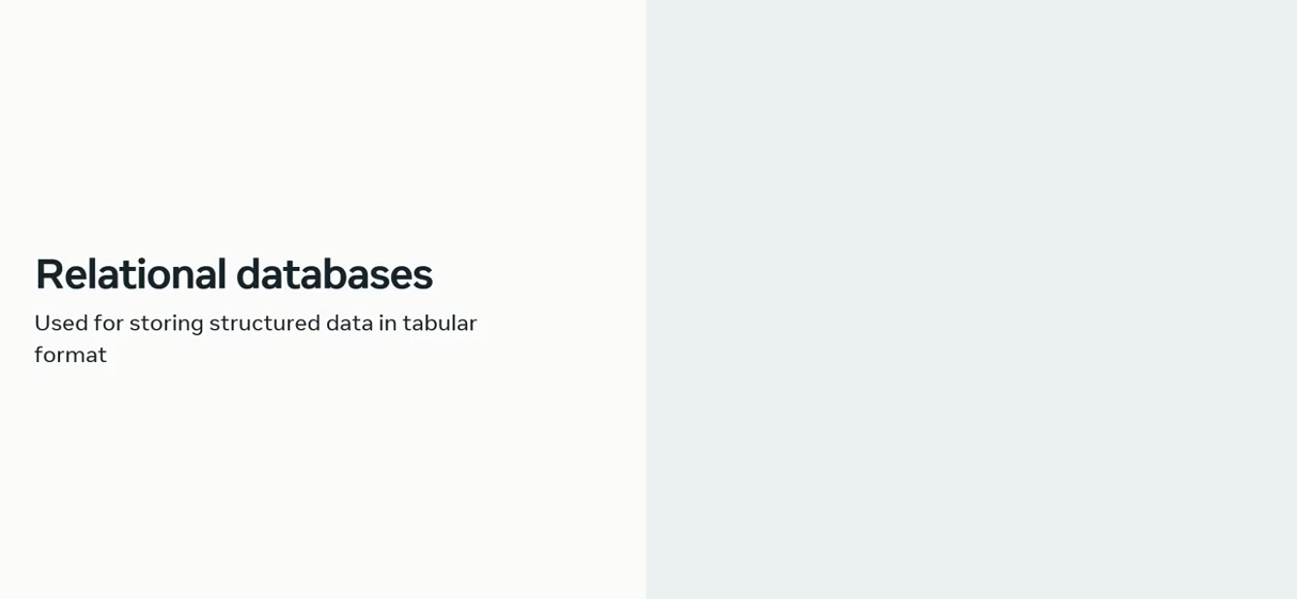

Slide 64
در چند سال اخیر:
داده‌های بدون ساختار زیاد شد و ترند به سمت این داده‌ها رفت.
NOSQL

Slide 65
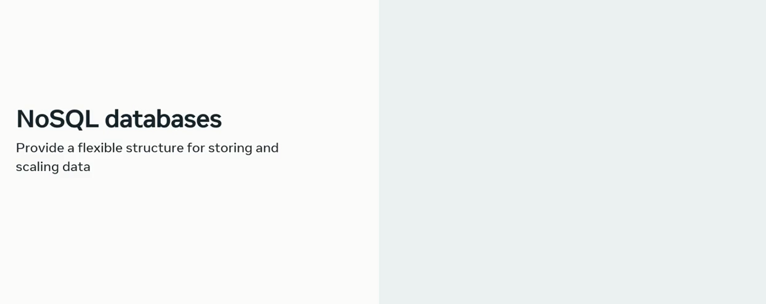

Slide 66
in NOSQL
Scaling is easier

Slide 67
application:
Social media
internet of things
Artificial Intelligence
other apps that generates massive data

Slide 68
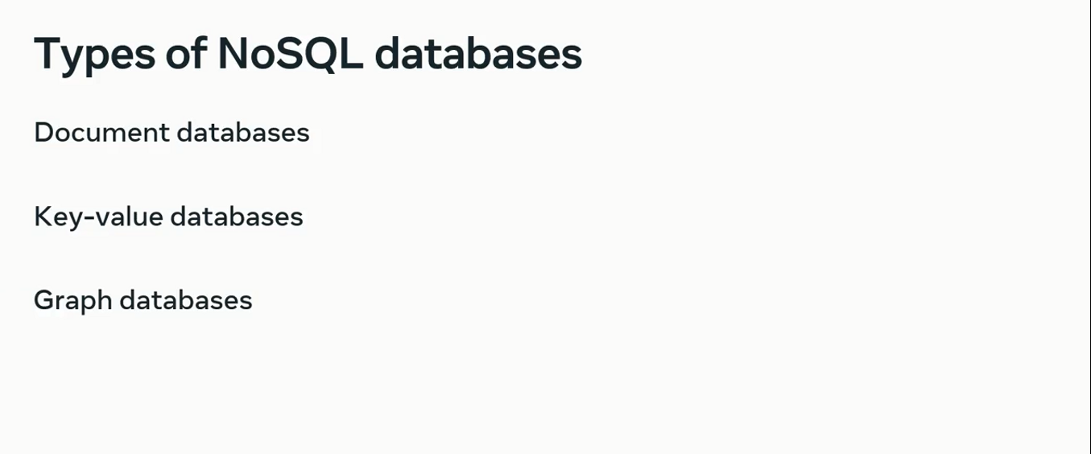

Slide 69
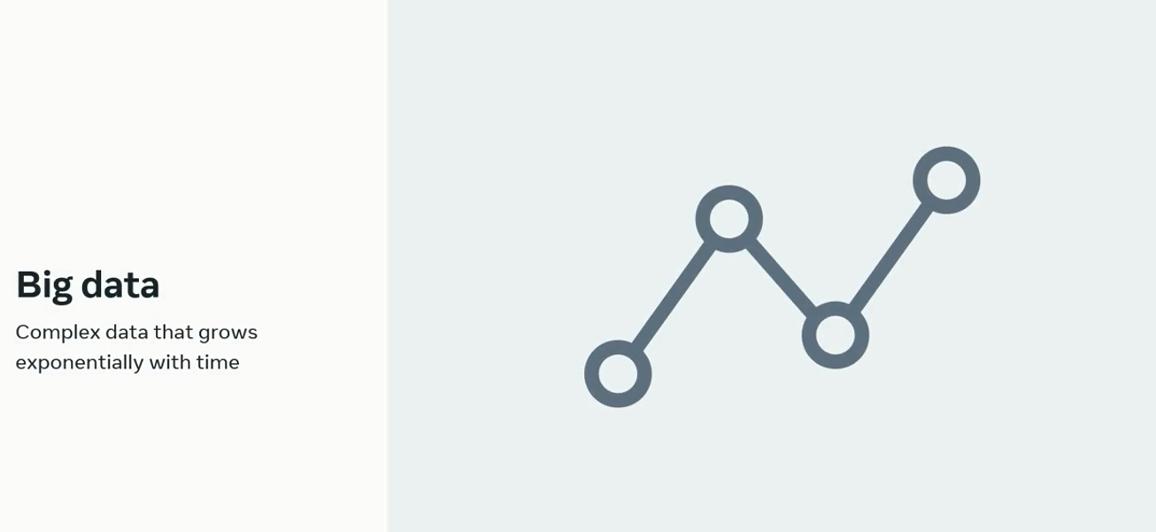

Slide 70
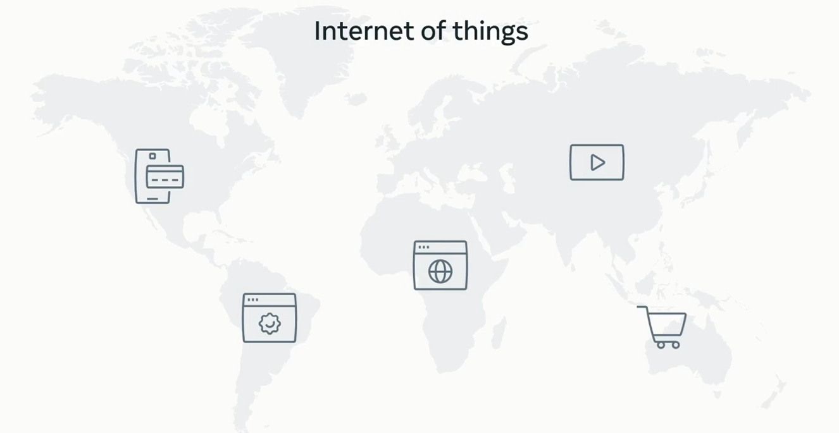

Slide 71
all these data are unstructured or semi-structured
SQL databases: deals with structured data using tables, records, and relationships

Slide 72
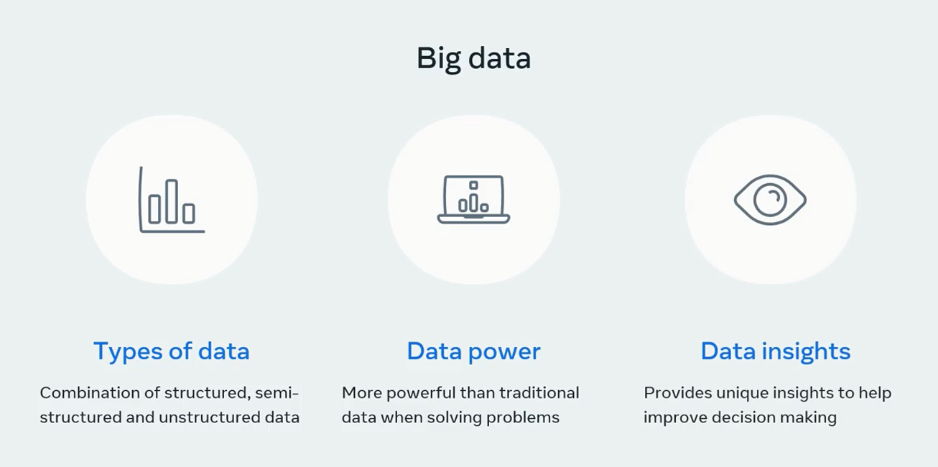

Slide 73
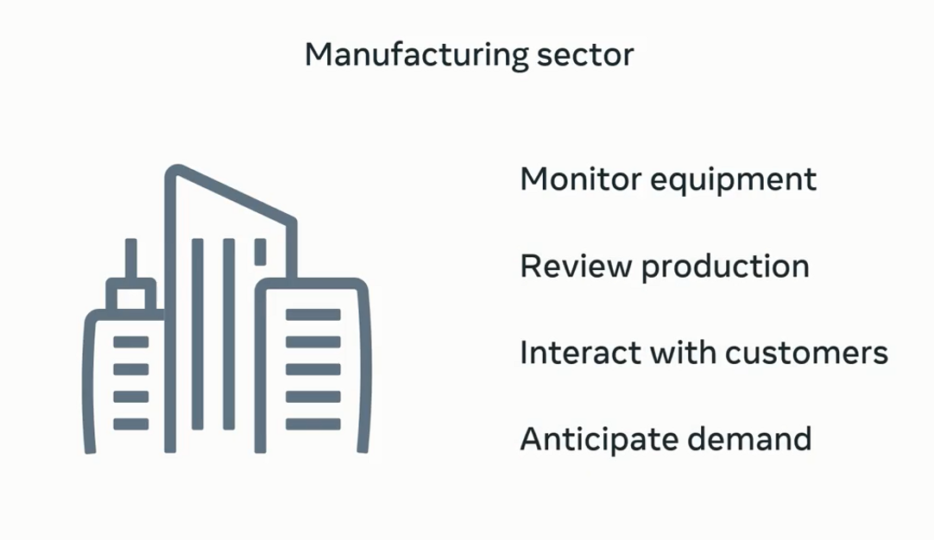
example:

Slide 74
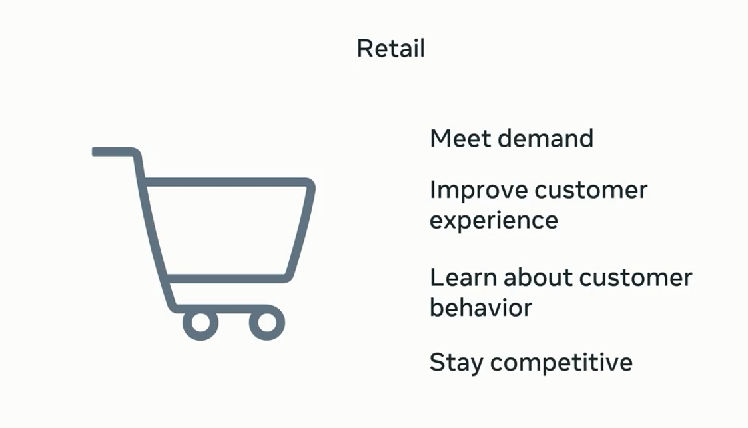

Slide 75
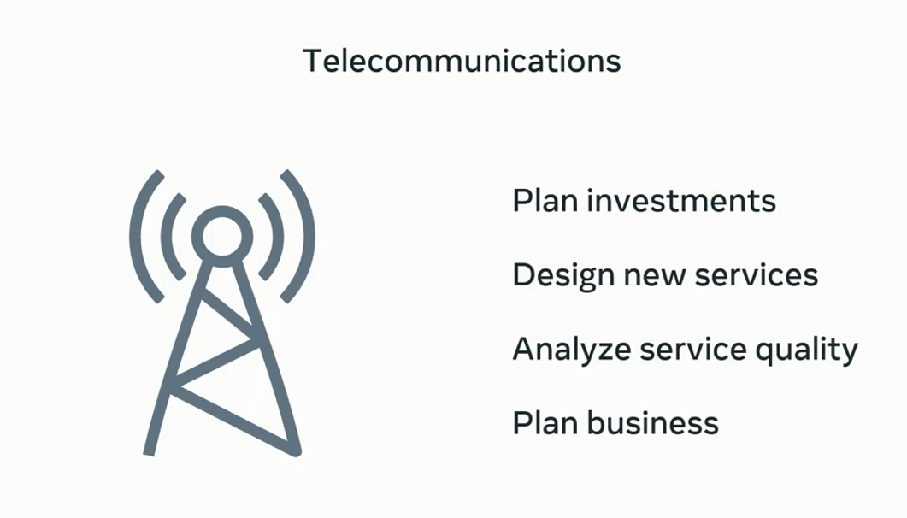

Slide 76
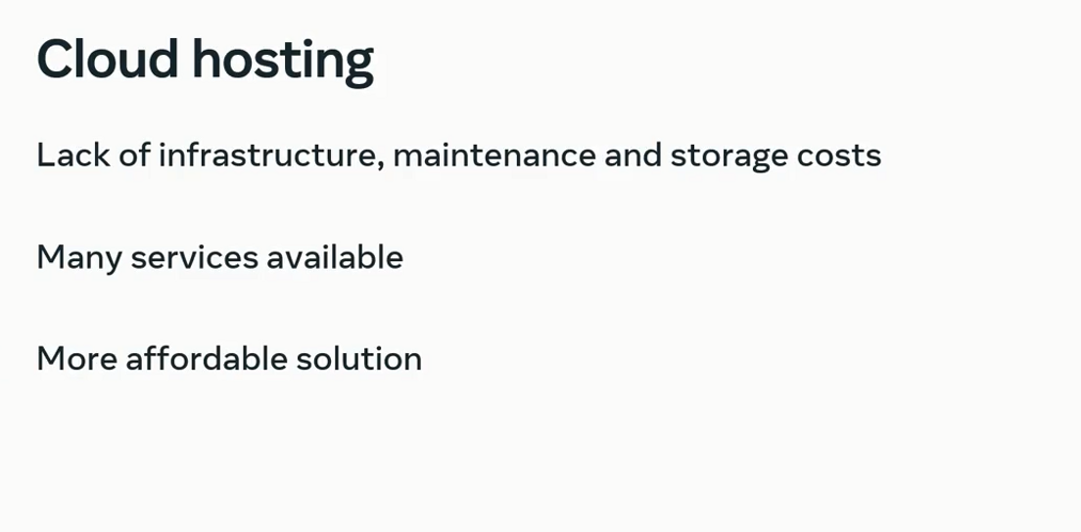

Slide 77
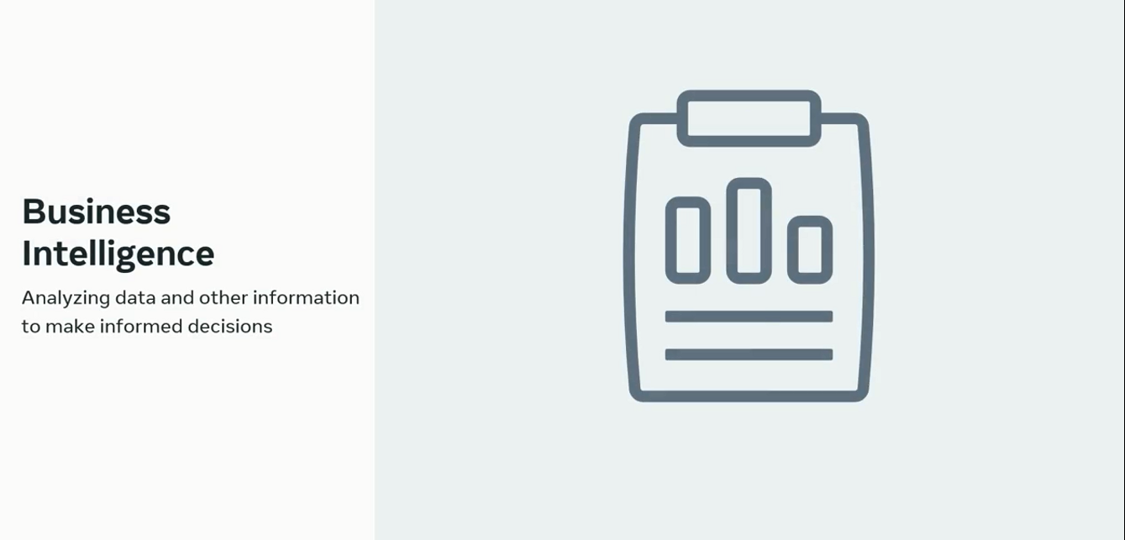
ترند دیگر

